Slide 1
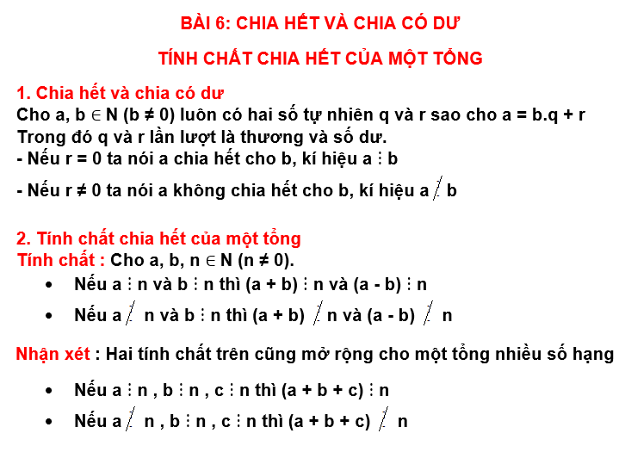
NỘI DUNG GHI BÀI

Slide 2
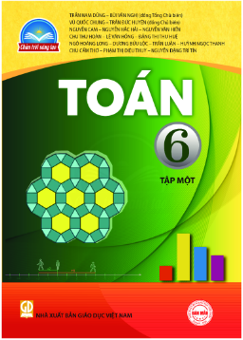
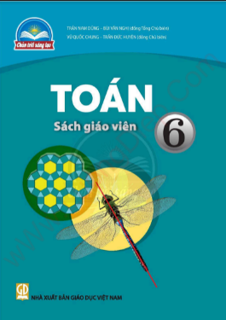
PHÒNG GIÁO DỤC VÀ ĐÀO TẠO HUYỆN CHÂU ĐỨC
TRƯỜNG THCS QUANG TRUNG
  TOÁN 6: CHÂN TRỜI SÁNG TẠO

Slide 3

KHỞI ĐỘNG
Có thể chia đều 7 quyển vở cho 3 bạn được không?

Slide 4
Số và Đại số
Bài 6
CHIA HẾT VÀ CHIA CÓ DƯ
TÍNH CHẤT CHIA HẾT CỦA MỘT TỔNG

Slide 5

BÀI 6: CHIA HẾT VÀ CHIA CÓ DƯ
TÌNH CHẤT CHIA HẾT CỦA MỘT TỔNG
1. Chia hết và chia có dư
Có thể chia đều 15 quyển vở cho 3 bạn được không?
Mỗi bạn được bao nhiêu quyển vở?
Nhận xét: Do ta tìm được số 5 để 15:3 = 5 nên có thể chia đều 15 quyển vở cho 3 bạn được; mỗi bạn được 5 quyển.
Có thể chia đều 7 quyển vở cho 3 bạn được không?
Nhận xét: Do 7 = 3.2 + 1 tức là 7 chia 3 được thương là 2 dư 1. Vậy không thể chia đều 7 quyển vở cho 3 bạn.

Slide 6
BÀI 6: CHIA HẾT VÀ CHIA CÓ DƯ
TÌNH CHẤT CHIA HẾT CỦA MỘT TỔNG
1. Chia hết và chia có dư
Cho a, b N (b≠0) . Ta luôn tìm được đúng hai số tự nhiên q và r sao cho a = b.q + r (0 ≤ r < b)
Ta gọi q và r lần lượt là thương và số dư trong phép chia a cho b.
- Nếu r = 0 tức a = b.q ta nói a chia hết cho b, kí hiệu a b và ta có phép chia hết.
- Nếu r ≠ 0, ta nói a không chia hết cho b, kí hiệu a b và ta có phép chia có dư.

Slide 7
BÀI 6: CHIA HẾT VÀ CHIA CÓ DƯ
TÌNH CHẤT CHIA HẾT CỦA MỘT TỔNG
1. Chia hết và chia có dư
TH1: Hãy tìm số dư trong phép chia mỗi số sau cho 3:
255
157
5105
Giải:
a) 255 chia 3 được thương là 85 dư 0
b) 157 chia 3 được thương là 52 dư 1
c) 5105 chia 3 được thương là 1701 dư 2

Slide 8
BÀI 6: CHIA HẾT VÀ CHIA CÓ DƯ
TÌNH CHẤT CHIA HẾT CỦA MỘT TỔNG
2. Tính chất chia hết của một tổng
Tính chất 1: Cho a, b, n N (n ≠ 0).
Nếu a n và b n thì (a + b) n
Viết hai số chia hết cho 11. Tổng của chúng có chia hết cho 11 không?
VD: Xét tổng sau có chia hết cho 7 không?
129 . 7 + 14 . 2020
Hai số chia hết cho 11 là 22 và 33
Giải: Vì 129.7 7 và 14.2020 7 nên (129 . 7 + 14 . 2020) 7
Suy ra: 22 + 33 = 55 chia hết cho 11.
Chú ý: - Nếu a n, b n, thì (a – b) n
- Nếu a n, b n, c n thì (a + b + c) n

Slide 9

BÀI 6: CHIA HẾT VÀ CHIA CÓ DƯ
TÌNH CHẤT CHIA HẾT CỦA MỘT TỔNG
2. Tính chất chia hết của một tổng
Viết hai số trong đó có một số chia hết cho 6, số còn lại không chia hết cho 6. Kiểm tra xem tổng và hiệu của chúng có chia hết cho 6 không?
Tính chất 2: Cho a, b, n N (n ≠ 0).
Nếu a n và b n thì (a + b) n
Số 24 chia hết cho 6
Số 7 không chia hết cho 6
Suy ra 24 + 7 = 31 không chia hết cho 6
24 – 7 = 17 không chia hết cho 6

Slide 10
BÀI 6: CHIA HẾT VÀ CHIA CÓ DƯ
TÌNH CHẤT CHIA HẾT CỦA MỘT TỔNG
2. Tính chất chia hết của một tổng
Tính chất 2: Cho a, b, n N (n ≠ 0).
Nếu a n và b n thì (a + b) n
Chú ý: - Nếu a n và b n thì (a – b) n
- Nếu a n và b n thì (a – b) n
- Nếu a n, b n, c n thì (a + b + c) n

Slide 11
BÀI 6: CHIA HẾT VÀ CHIA CÓ DƯ
TÌNH CHẤT CHIA HẾT CỦA MỘT TỔNG
2. Tính chất chia hết của một tổng
TH2: không thực hiện phép tính xét xem các tổng, hiệu sau có chia hết cho 4 không?
a) 1220 + 440
b) 400 – 324
c) 2.3.4 + 27
Giải:
a) Ta có 1220 4 và 440 4 nên (1220 + 440) 4
b) Ta có 400 4 và 324 4 nên (400 – 324) 4
c) Ta có 2.3.4 4 mà 27 4 nên (2.3.4 + 27) 4

Slide 12
BÀI 6: CHIA HẾT VÀ CHIA CÓ DƯ
TÌNH CHẤT CHIA HẾT CỦA MỘT TỔNG
2. Tính chất chia hết của một tổng
TH2: Cho tổng A = 12 + 14 + 16 + x, x là số tự nhiên. Tìm x để:
A chia hết cho 2.
A không chia hết cho 2
Giải:
Ta có 12 2, 14 2, 16 2 nên để:
A chia hết cho 2 thì x phải chia hết cho 2 hay x là số chẵn
b) A không chia hết cho 2 thì x không chia hết cho 2 hay x là lẻ.

Slide 13
LUYỆN TẬP
Bài 1: Điền dấu x vào mỗi câu trả lời sau để được đáp án đúng
Câu | Đúng | Sai
a) 134. 4 + 16 chia hết cho 4
b) 21. 8 + 17 chia hết cho 8
c) 6. 7. 15 chia hết cho 5
X
X
X

Slide 14
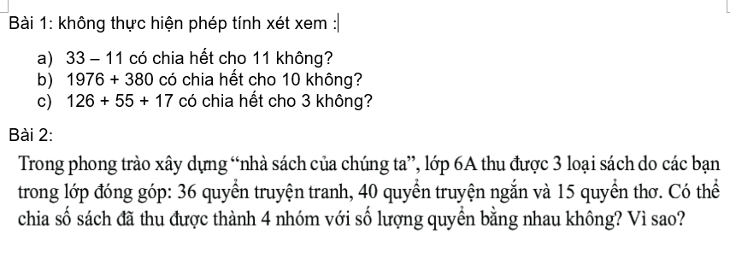
BÀI TẬP VỀ NHÀ

